Slide 1
スマートフォンにおける消費エネルギー
可視化のための予測モデル
情報理工学部ソフトウェア工学科
2010SE162 小川詩織 2010SE175 大沢沙希
指導教員：横山哲郎

Slide 2
目次
背景と目的
関連研究
アプローチ
成果
結果
まとめ
参考文献

Slide 3
背景と目的
背景
スマートフォン利用者の75.1％がバッテリ持ちに不満
⇒スマートフォンのバッテリ持ちの向上
目的
スマートフォンの消費電力の値の可視化
⇒省電力ソフトウェア開発の効率化に貢献
*1
*1 可視化：実験機器を使わずに見えるようにする

Slide 4
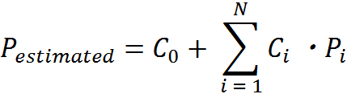

関連研究
可視化する技術 [2]
  消費電力の見積もり方法
  モデルを作成し，パラメータを用いて消費電力の値を
  見積もる方法
  消費電力モデルの生成手法
  重回帰分析 を用いて，モデルの数式化と
  その数式を構成する係数を求める手法
*2
N = 1 のとき
*2 重回帰分析：1つの目的変数を複数の説明変数で表わす方法

Slide 5
関連研究
DVFS
動的に消費電力を制御する方法の中でも，
周波数を制御しながら適切な電源電圧制御を
行うこと[4]．
ondemand governor
一定の負荷がかかると周波数を
最も大きい値に上げ，負荷が下がると
安定するまで段階的に下げる方法[5]．

Slide 6
アプローチ
1
2
特定のCPU負荷率のときの消費電力を測定
3
モデルを作成
応需戦略と理想化したモデルの生成
CPU負荷率を測定するアプリケーション作成
＋α

Slide 7
成果（アプリケーション作成）
CPU負荷率を求めるアプリケーションを作成
  CPUの負荷を調節できるテストベンチ
for(int j=0; j<count; j++){
数値演算
if(j % sleepcycle == 0){
Thread.sleep(10);
}
}
負荷をかけるfor文を
count分まわす
スリープ周期
何回に1回休むか
スリープ時間
特定の時間間隔（long型 ミリ秒）休む関数

Slide 8
結果（CPU負荷率と消費電力のグラフ）
最適
関連研究のモデル式はデュアルコアでも有効

Slide 9
結果（CPU負荷率と消費電力のグラフ）
クロック周波数350MHzのモデルが最適
しかし、
クロック周波数によって単位時間あたりに
処理できる命令数に違い
周波数ごとのエネルギー効率について調査

Slide 10
結果（周波数ごとのエネルギー効率の
逆数のグラフ）
悪
良
小
大
CPU負荷量ごとにクロック周波数を変化させることが適切

Slide 11
結果（周波数ごとのエネルギー効率の
逆数のグラフ）
エネルギー効率の包絡線
理想化したモデルの状態遷移図と
理想的な応需戦略の状態遷移図を作成
CPU負荷量(MIPS) CPU負荷率(%)

Slide 12
結果（周波数ごとのエネルギー効率の
逆数のグラフ）
38%
基準
基準にするクロック周波数のCPU負荷率が100%のとき，
他のクロック周波数のCPU負荷率がそれぞれ何%かを算出
x MHz * y % =
基準にするクロック周波数の
CPU負荷量の最大
920MHz
350MHzが100%のときのCPU負荷量

Slide 13
結果（周波数ごとのエネルギー効率の
逆数のグラフ）
200%
基準
基準としたクロック周波数のCPU負荷率が100%のとき，
基準より小さいクロック周波数が何%かを算出
700MHzが100%のときのCPU負荷量
基準としたクロック周波数のCPU負荷量の最大
* 100 = b %
350MHzが100%のときのCPU負荷量
a MIPS

Slide 14
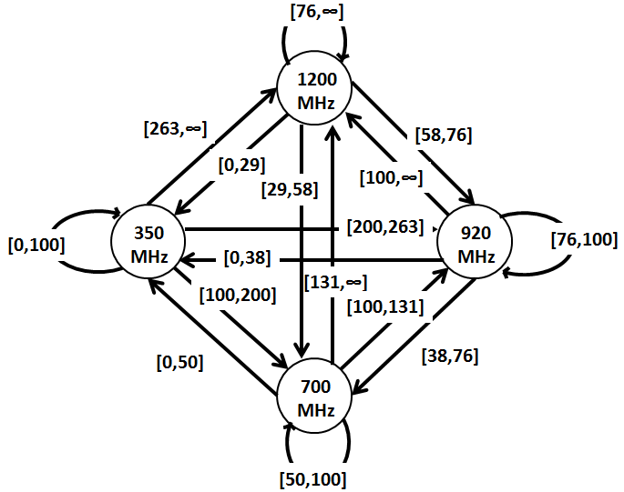
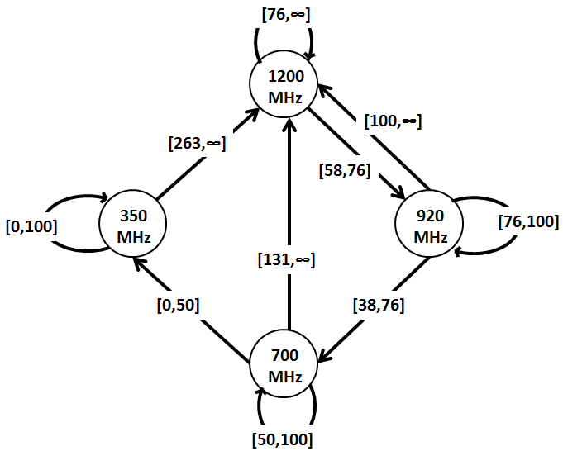
結果（状態遷移図）
理想化したモデル
理想的な応需戦略

Slide 15
まとめ
目的
  バッテリ持ち向上のために消費電力の可視化
結果
  消費電力の測定とモデルの作成
    デュアルコアの端末でも有効であると確認
    モデル式の誤差は平均0.05W，最大0.58W
+αの結果
  理想化したモデルと理想的な応需戦略の作成
    CPU負荷率に応じた，適切なクロック周波数が明確

Slide 16
参考文献
[1] 総務省編：平成２４年版情報通信白書（2012）．
[2] 石原亨，奥平拓見，久住憲嗣ほか：OSから解析可能な無線通信端末の消費電力モデルとその生成手法，電子情報通信学会技術研究報告，Vol.108, No.463，pp.25–35（2009）．
[3] 岩元直久：スマートフォン 秋冬モデル 最新購入ガイド，日経PC21 2013年01月号，pp.14–19（2013）．
[4] 戸川望（編著）：高田広章，枝廣正人，沢田篤史ほか （共著）：組込みシステム概論，pp114–115，CQ出版（2008）．
[5] IBM：The ondemand governor，IBM（オンライン），入手先〈http://pic.dhe.ibm.com/infocenter/lnxinfo/v3r0m0/index.jsp?topic=%2Fliaai.cpufreq%2FUnderThecpufreq_base_dir.htm〉（参照 2013-12-06）．

